Slide 1
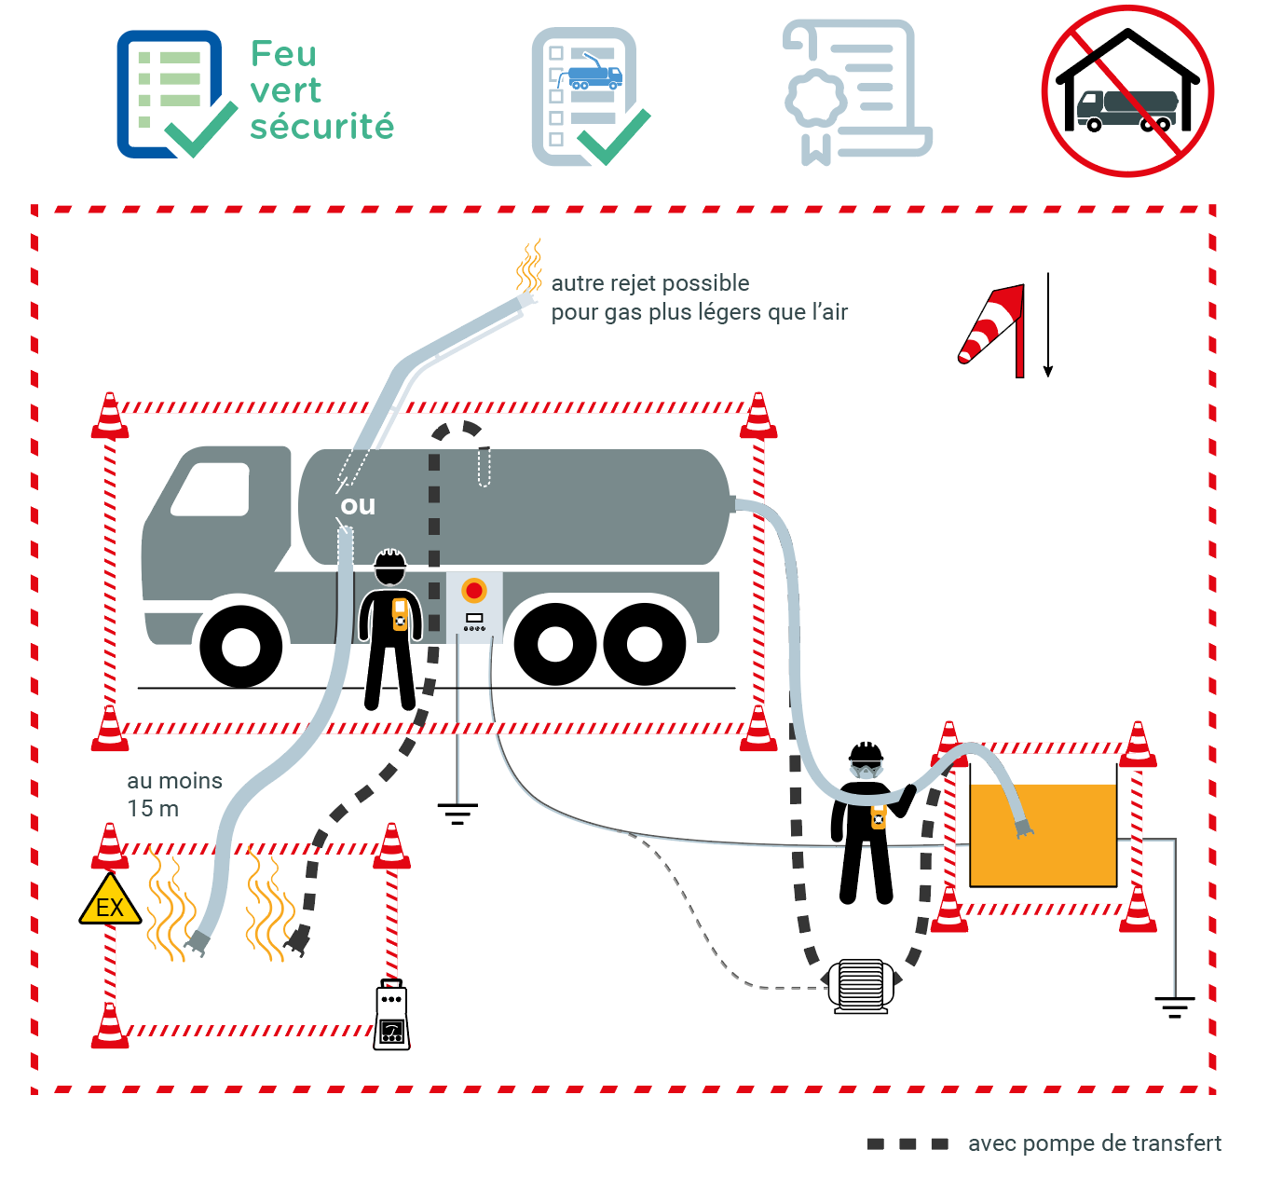
Pompage avec camion hydrocureur
Juin 2022
2 accidents potentiellement graves en lien avec l’activité de pompage sont survenus dans la Compagnie au cours des 5 dernières années.
1
2
3
4
6
4
7
10
9
9
8
5
7
7
6
9
8

Slide 2
Pompage avec camion hydrocureur
Juin 2022
Lieu Date
Entreprise observée N° permis
OUI
NON
N/A
POINTS À VÉRIFIER
La vérification « Feu vert sécurité » a-t-elle été réalisée ?
La liste des contrôles avant démarrage
a-t-elle été réalisée par l’équipe intervenante ?
L’opérateur et le chef de bord ont-ils un certificat de formation / compétence pour leur fonction ?
Le chantier est-il implanté en fonction de la direction du vent et le camion et les évents sont-ils bien situés hors de tout bâtiment ?
Les caractéristiques et risques du produit à pomper sont-elles connues par l’équipe (inflammable, toxique...), et sa compatibilité avec les équipements utilisés a-t-elle été vérifiée ?
S’il n’est pas possible de capter les rejets gazeux, ceux-ci sont-ils canalisés vers une zone sécurisée (à 15 m mini du camion sous le vent ; sinon et uniquement pour les gaz plus légers que l’air,
au-dessus du camion, à 5 m mini du sol) ?
Le camion, la zone de pompage et la zone de rejet de l’évent sont-ils balisés et, pour la zone rejet
de l’évent, signalée ? (en station-service : balisage autour de l’emprise du chantier)
Les mises à la terre et la liaison équipotentielle sont-elles en place ?
Un suivi en continu de l’atmosphère est-il en place au niveau de la zone de pompage, du camion
et de l’évent ?
Le chef de bord est-il à proximité de l’arrêt d’urgence de la pompe ?
1
2
3
4
5
6
7
8
9
10
Taux de conformité (Nb OUI/points applicables) : / ( %)
Commentaires
Nom
Entreprise Signature

